Slide 1
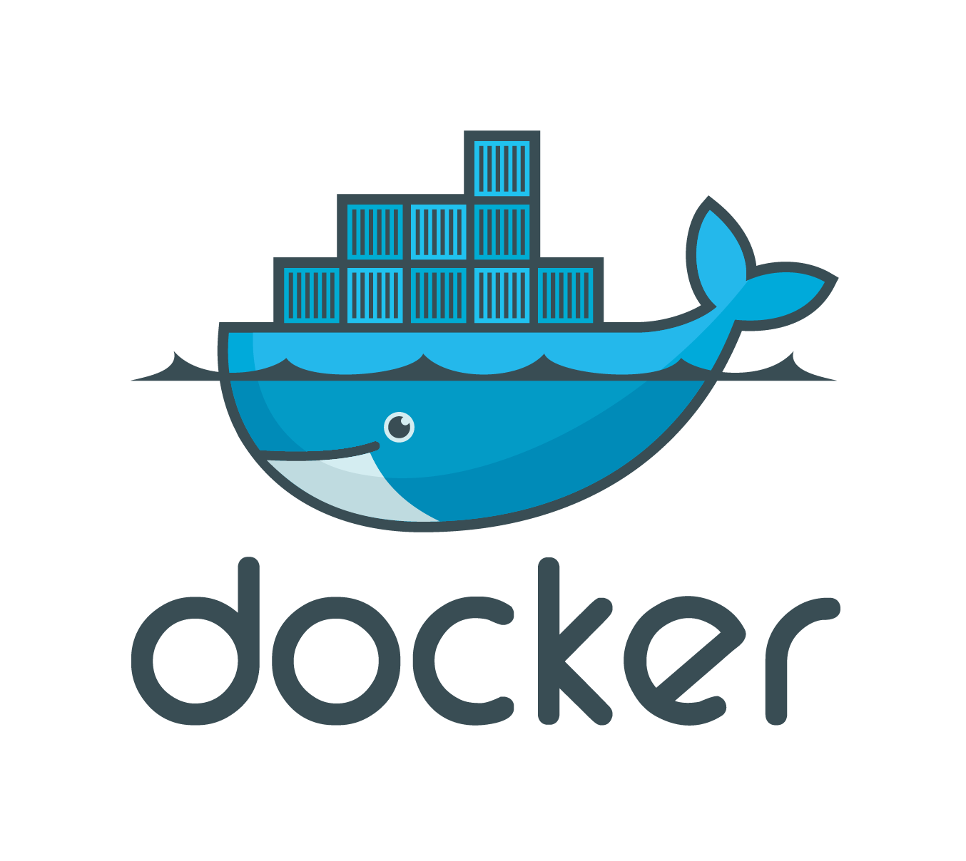

Britenet – 2018

Slide 2
Agenda
Część I - Teoria
Trochę historii
Serwer aplikacji
Maszyny wirtualne
Kontenery
Docker
Czym jest Docker?
Docker Engine
Docker Image
Docker Container
Docker Hub
Część II - DEMO

Slide 3
CZĘŚĆ I - Teoria

Slide 4
“It’s all about applications.”
Notes:
Może się wydawać niskopoziomowe dla developera, wieć zapamiętajcie ten cytat.

Slide 5


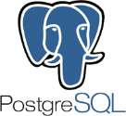

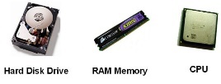
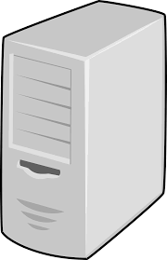
Serwer aplikacji
1 aplikacja – 1 serwer – 1 OS
Małe wykorzystanie zasobów (10%)
Sprzęt jest drogi
Administracja – utrzymanie, instalacja, update’y
Sprzęt szybko się starzeje
Aplikacja
…

Slide 6
Maszyny wirtualne
1 VM - 1 OS
vCPU
vRAM
vHD
…
W porówaniu do fizycznego serwera dużo wydajniejsze rozwiązanie, ale…
Aplikacja
…
HYPERVISOR

Slide 7
Maszyny wirtualne – wady
“It’s all about the OS”
OS nie dodaje wartości biznesowej, więcej OS != większa wartość dla biznesu
Licencje, updaty, administracja
OS “zjada” zasoby
Np.
1 OS: 10GB pamięci na dysku, 4GB RAM, 5% CPU
10 VM = 100GB HDD, 40GB RAM, 50% CPU
Wszystko zanim zainstalujemy choćby jedną aplikację!
Koszty - płacimy za to (fizycznie lub zasoby zużyte w chmurze)
Notes:
OS jest potrzebny, bo jest. Gdyby mogło go nie być, to by go nie było.
“Przyroda nie znosi próżni” – mniej wydajne rozwiązani, muszą zostać zastąpione przez bardziej wydajne.

Slide 8
Czego potrzeba aplikacjom?
Wszystko, czego potrzbuje aplikacja, to bezpieczne i izolowane środowisko.

Slide 9
Kontenery
Kontener
Kontener
Kontener
Kontener
“z góry” przypominają VM
środowisko uruchomieniowe dla aplikacji
DUŻO “lżejsze” od VM
1 OS – używają kernel hosta
bardzo małe zużycie zasobów
bardzo szybkie
Aplikacja
…
(Kernel)
Notes:
Bardzo szybkie
Uruchamiają się dosłownie w kilka sekund
Łatwe w skalowaniu

Slide 10
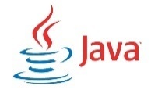
Krok w tył
Dlaczego nie zainstalować wszyskich aplikacji bezpośrednio na komputerze? Nie prościej?
APP (Java 1.7)
APP (Java 1.8)
APP (Java 1.7)
APP (Java 1.8)
Brak izolacji
kontener
kontener
Notes:
Przykład: Sygnity + eDOK i updaty Javy

Slide 11
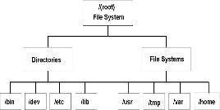
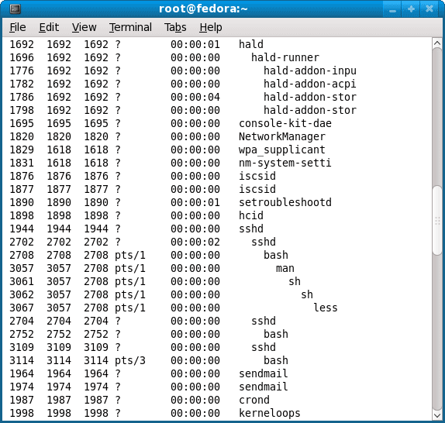
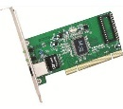
Kontener – izolowane środowisko
Kontener
Kontener
Kontener
Kontener
Jak?
Kernel namespaces
Control Groups (cgroups)
…
(Kernel)

Slide 12
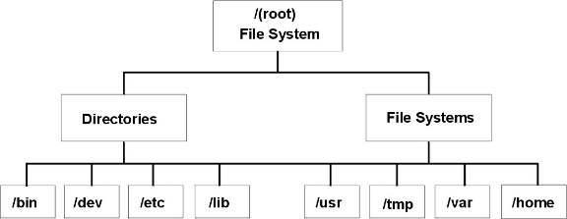
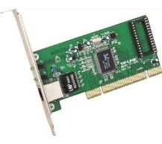
Kontener – izolowane środowisko c.d.
Root FS (/)
Dostęp tylko do swoich plików
Własne /, /etc, /var, …
Aplikacje w kontenerze mogą modyfikować pliki tylko w kontenerze
Drzewo procesów
Dostęp tylko do swoich procesów
Własne PID 0, ….
Proces w kontenerze nie może wysłać sygnału do procesu w innym
Sieć
Własny adres IP
Własna tablica routingu
Własny zakres portów

Slide 13
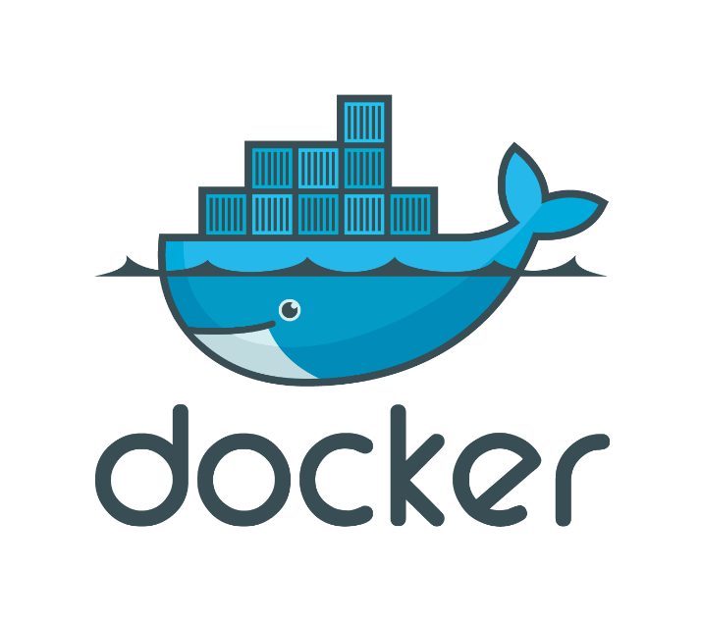
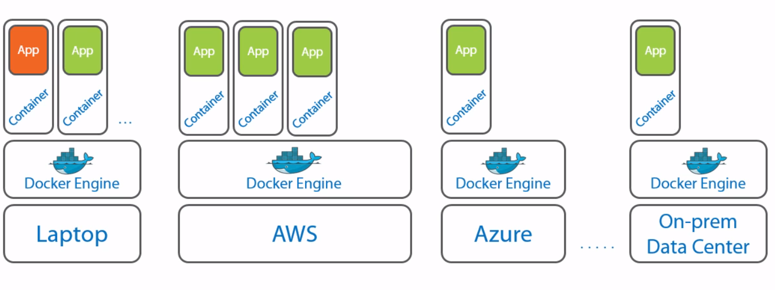
Czym jest Docker?
Kiedyś – środowisko uruchomieniowe dla kontenerów (container runtime)
Praktyczna implementacja konceptu kontenerów
Standardowe zunifikowane środowisko uruchomieniowe dla kontenerów
Napisany w golang, Apache 2 License
Notes:
Np. Docker dla kontenerów, jak Ubuntu dla Linuxa
Przenośne
Jeżeli aplikacja była napisana, żeby dziłąć w kontenerze, to będzie dzaiłać tak samo wszędzie
Azure, AWS, PC, VM – dosłownie podnosimy i przenosimy – nieważne gdzie, oby był Docker Engine

Slide 14
Czym jest Docker c.d.?
Dziś – platforma
Docker Engine (CLI)
Docker Image
Docker Container
Docker Hub
Docker Compose
Docker Swarm
Notes:
Compose – orchestration
Swarm – klastrowanie, skalowanie

Slide 15
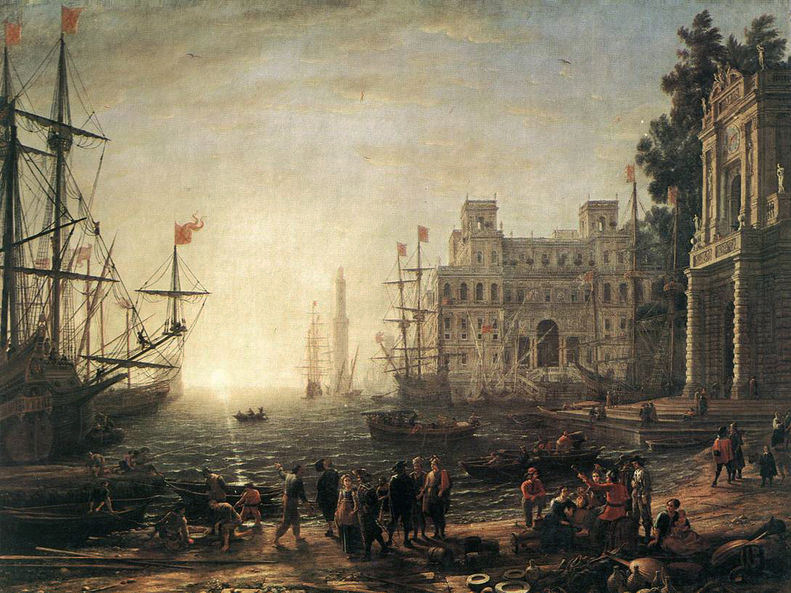
Transport morski kiedyś
Notes:
Międzynarodowy import / export to był koszmar
Załadunek, rozładunek – dużo czasu, zero standardu
Wysoki koszt, wysokie ryzyko
Przypomina troche IT – “u mnie działało” (inne środowisko DEV, QA, UAT…)

Slide 16
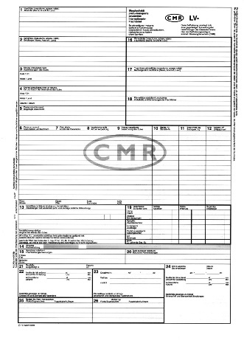
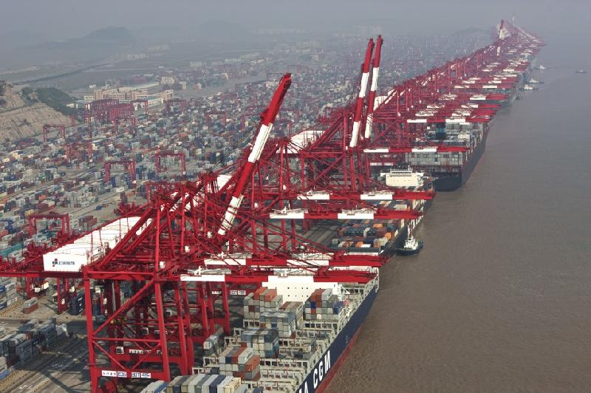
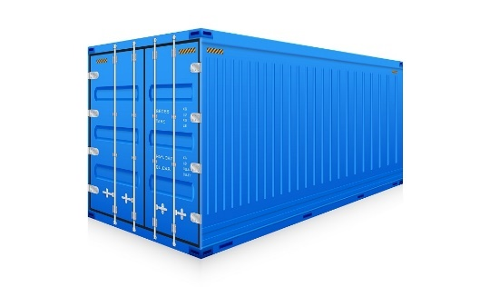
Transport morski dziś
Docker Engine
(Shipping Yard)
Docker Image
(Manifest – cargo document)
Docker Container
Shipping Container
Notes:
Standardowy kontener załadunkowy – nic nie wchodzi na statek, chyba że w kontenerze
W każdym porcie takie same – satndardowe urządzeni – żurawie, tory, wózki
Można przenieść pracownika do inego portu I dalej będzie pacował tak samo

Slide 17
Docker Engine (Docker Daemon, Docker Runtime)
Cała potrzebna infrastruktura
Root FS
Stos sieciowy
Zmienne
Dostęp do funkcji kernela
Alokacja zasobów
CLI
Ustandaryzowane – nieważne, gdzie aplikacja będzie hostowana: PC, VM, AWS, Azure, Google
“Portability”

Slide 18

Docker Image
Lista wszystkiego co jest w kontenerze
Instrukcje jak to zbudować
Z obrazów uruchamiane są kontenery
Żeby uruchomić kontener, należy zbuodwać obraz (build image)
Minimalna potrzebna zawartość
Statyczne - “Kontenery zamrożone w czasie”
Tagowane (wersjonowane)
Notes:
Bardzo małe rozmiary, tylko niezbędne rzeczy, okrojone ze wszytkeigo co niepotrzebne
Najmniejszy Linux ma chyba ok. 20MB
:latest domyślny tag – najnowszy obraz

Slide 19
Docker Image Layers
Zbudowane z wielu warstw nałożonych jedna na drugą
Warswty (layerd images) razem tworzą obraz
Każdy obraz (warstwa) ma unikalny ID
Różne obrazy mogą wykorzystywać te same warstwy – zmniejsza zużycie dysku,chache
Image (3-warstwowy)
Image ks-ng-app
Layer 2 (Image 2)
Angular App 2 (Layer 2)
Layer 1 (Image 1)
NGINX (Layer 1)
Layer 0 (Image 0)
Ubuntu (root fs – layer 0)
Notes:
clean pristine base images
easily add stuff (config)
images can reuse layers!
efficient on disk and cache

Slide 20

Union Mounts
Widoczne jako “spłaszczone” – montowane “jedna na drugą”
Pliki w wyższych warstwach “przykrywają” te w niższych
Jeżeli jest konflikt, to wyższa wratstwa “wygrywa”
READ-ONLY
Warstwa R/W nakładana “na sam wierzch” – tylko tutaj zapisuje kontener
R/W /var/nginx.conf
da544dad28ca NG App /var/nginx.conf
637f85056a26 NGINX /etc/hosts /var/nginx.conf
0e86dfeca437 Ubuntu /etc/hosts
Notes:
każdy layer ma swój unique id
ids are listed in docker image
ids + metadata = docker image

Slide 21

Docker Conatiner
Uruchomione z obrazów
Działające instacje obrazów
Obrazy = built time
Kontenery = run time
Służą jako izolowane środowisko dla aplikacji
Docker Image = class
Docker Conatiner = instace of a class (object)

Slide 22
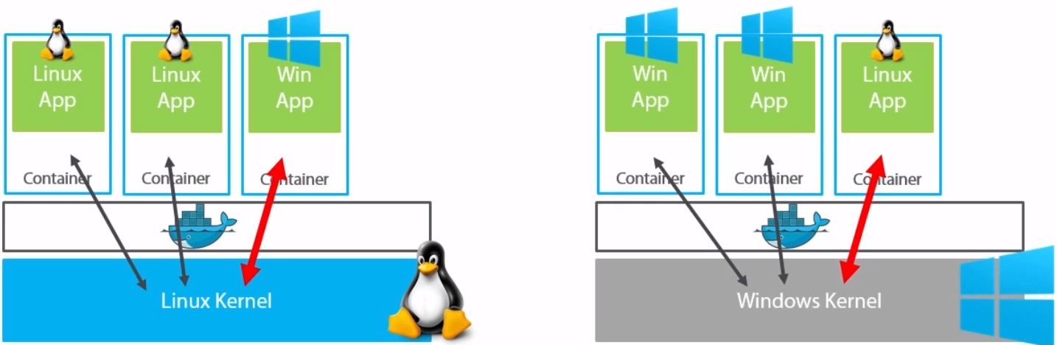
Linux vs Windows Containers
Istnieją natywne kontenery Windows (10, Server)
Nie można używać kontenerów Windows i Linux na tym samym kernelu
Kontenery linuxowe na Widows działają w Hyper-V (MobyLinuxVM)

Slide 23
Docker Hub (Registry, Reposiories)
Obrazy są pobierane z repozytoriów
Repozytoria umieszczone są w rejestrach (registries)
Docker Hub = Publiczny rejestr
Prywatne rejestry
Docker Hub ma tzw. oficjalne repozytoria (official repos) – utrzymywane przez Docker Inc. + firmy
IMAGE 1:stable
IMAGE 1:dev
IMAGE 1:nightly
IMAGE 1:0.1
IMAGE 2:latest
IMAGE 2:3.0.0
…
https://hub.docker.com/
IMAGE 2:2.1
IMAGE 2:3.2.1
IMAGE 2:2.0
IMAGE 2:3.2.0
REPOSITORY 1
REPOSITORY 2
REGISTRY

Slide 24
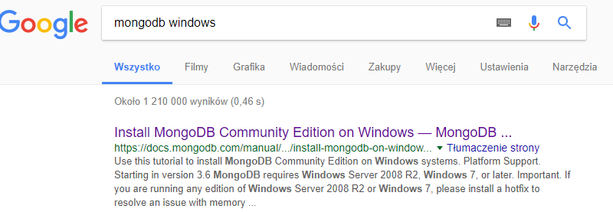
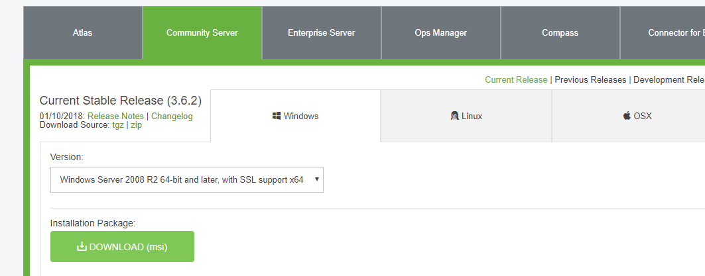
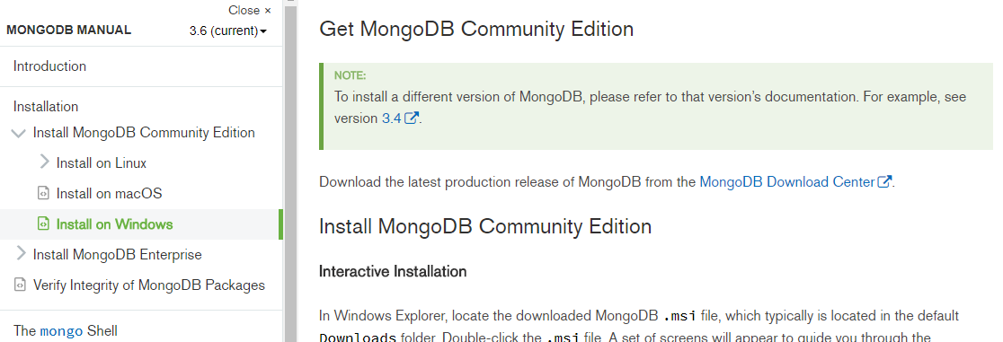
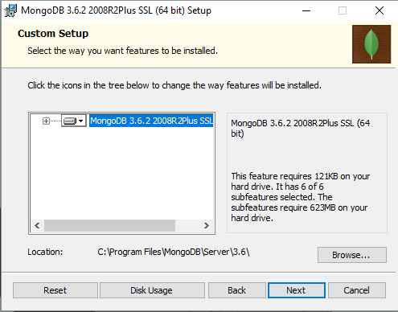
Instalacja aplikacji
;(

Slide 25
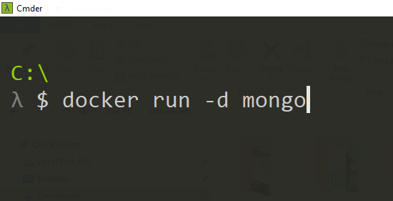
Sneak-peak

Slide 26
CZĘŚĆ II - DEMO

Slide 27
DEMO Agenda
CLI
Uruchamianie kontenerów (run)
Podstawowa praca z kontenerami
Kopiowanie plików do/z kontenera
Wolumeny (volumes)
Tworzenie obrazów z kontenera (commit)
Tworzenie obrazów z pliku Dockerfile
Orchestration (docker-compose)
Swarm
Docker Cloud

Slide 28
Dziękuję za uwagę!
www.facebook.com/britenet
Nie zapomnij polubić nas na facebooku ;)

